Slide 1
МИНИСТЕРСТВО ОБРАЗОВАНИЯ, НАУКИ И ИОЛОДЕЖНОЙ ПОЛИТИКИ КРАСНОДАРСКОГО КРАЯ
ГОСУДАРСТВЕННОЕ АВТОНОМНОЕ ПРОФЕССИОНАЛЬНОЕ ОБРАЗОВАТЕЛЬНОЕ УЧРЕЖДЕНИЕ КРАСНОДАРСКОГО КРАЯ
«НОВОРОССИЙСКИЙ КОЛЛЕДЖ СТРОИТЕЛЬСТВА И ЭКОНОМИКИ»
(ГАПОУ КК «НКСЭ»)
Презентация по дисциплине:
«История дизайна»
По теме:
«Готический стиль в архитектуре»
Преподаватель М.Н. Черноярова

Slide 2
Готика-
художественный стиль, возникший в середине XII в. во Франции и распространившийся в Западной, Центральной и частично в Восточной Европе.
Слово «готический» происходит от итальянского gotico — непривычный, варварский — (Goten — варвары; к историческим готам этот стиль
отношения не имеет), и сначала использовалось в качестве бранного.
Готическое искусство было культовым по назначению и религиозным по тематике. Оно обращалось к высшим божественным силам, вечности, христианскому мировоззрению.
Готический стиль в основном проявился в архитектуре храмов, соборов, церквей, монастырей.

Slide 3

ВОЗНИКНОВЕНИЕ ГОТИЧЕСКОГО СТИЛЯ
В развитии европейской архитектуры раннего
средневековья можно выделить два периода, два стиля:
романский (XI-XII вв.) и готический (XIII-XV вв.).
Вторая из этих двух стадий - готическая - возникла путем
эволюции романской архитектуры и означала переход ее
на новую, более высокую стадию развития.
И романское, и готическое зодчество развивались в одних
и тех же в основном социально-исторических условиях.
Общими в принципе были и композиционные приемы.
Главное отличие между названными стилями
заключалось в том, что романский характеризовался
особой массивностью сооружений, а готические
конструкции приобрели более совершенный, облегченный в ряде сооружений каркасный характер.

Slide 4
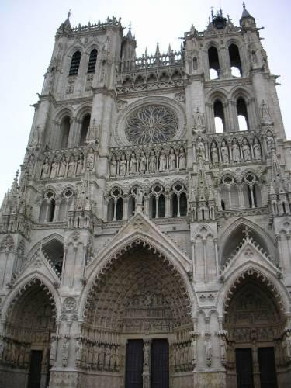
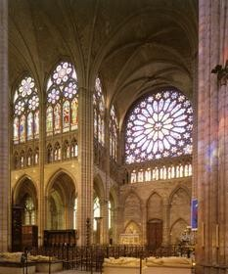
ВОЗНИКНОВЕНИЕ ГОТИЧЕСКОГО СТИЛЯ
Родиной готической архитектуры считается Франция. Первой готической постройкой стала церковь при монастыре Сен-Дени.
В отличие от романского стиля с его круглыми арками, массивными стенами и маленькими окнами, для готики характерны арки с заострённым верхом, узкие и высокие башни и колонны, богато украшенный фасад с резными деталями (вимперги, тимпаны, архивольты) и многоцветные витражные стрельчатые окна. Все элементы стиля подчёркивают вертикаль.

Slide 5
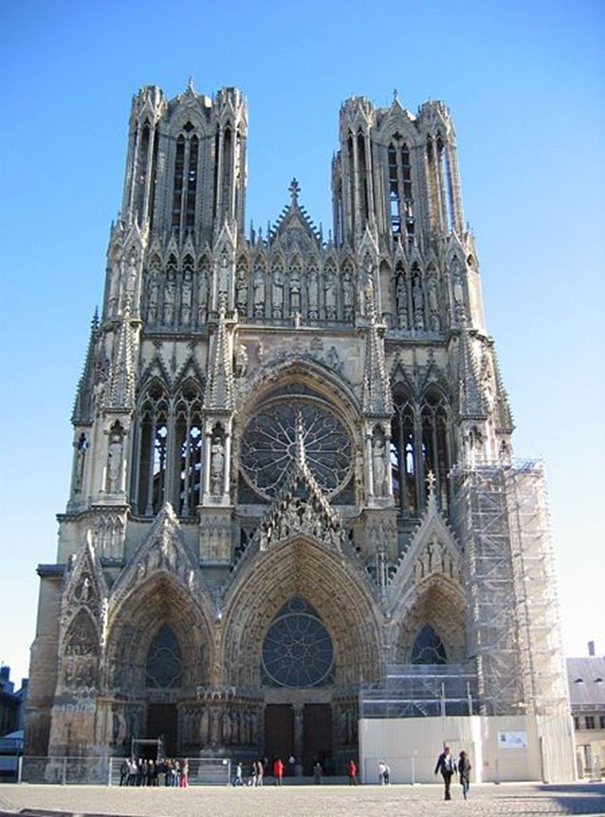
ВОЗНИКНОВЕНИЕ ГОТИЧЕСКОГО СТИЛЯ
Готика завершила развитие европейского средневекового искусства, возникнув на основе достижений романской культуры, а в эпоху Возрождения (Ренессанса) искусство средневековья считалось
«варварским». Готическое искусство было культовым по назначению и религиозным по тематике.

Slide 6
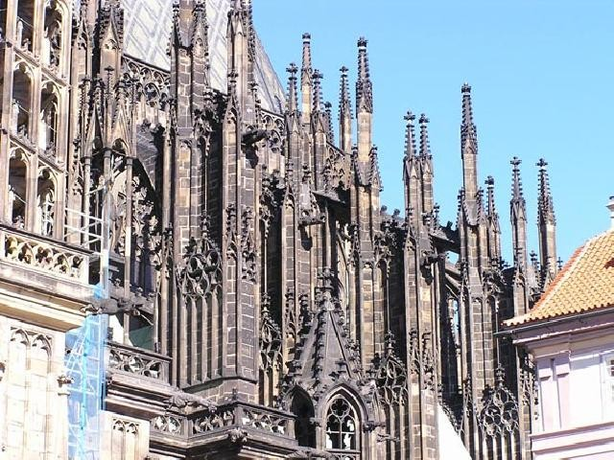
Стремящиеся ввысь колонны и шпили, украшенные резными каменными кружевами, будто теряются в небесах, поглощенные дымкой облаков. Гигантские размеры фасада создают ощущение космического пространства.
Острость, тонкость и грациозность форм придают постройке особенную легкость и воздушность. Силуэт здания будто готов оторваться от земли и воспарить.

Slide 7
Вимперг Нервюра
КОНСТРУКТИВНЫЕ ЭЛЕМЕНТЫ ГОТИКИ
Контрфорс т
Базилика
Аркбутан
Пинакли

Slide 8
Вимперг
(нем. Wimperg от Windberg — защита от ветра) — остроконечный щипец над порталами и оконнымипроёма ми готических зданий. Как правило, увенчивался крестоцветом, часто украшался резьбой, краббами и другими декоративными элементами.
Крестоцвеет (нем Kreuzblume), флероон — распространенное в архитектуре готики украшение в виде стилизованного цветка, как правило образованного четырьмя ответвлениями
краббами от вертикального стержня. Служит декоративн ым завершением фиалов, вимпергов, щипцов.
ВИМПЕРГ

Slide 9
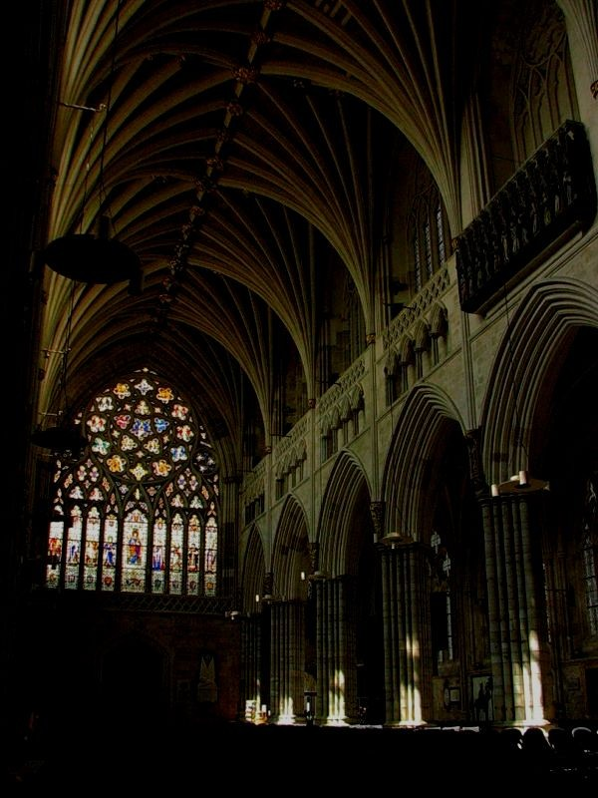
Нервюрный
свод
Нервюра — ребро арки свода, выступающее из кладки и профилированное. Система нервюров образует каркас, поддерживающий облегченную кладку свода.

Slide 10
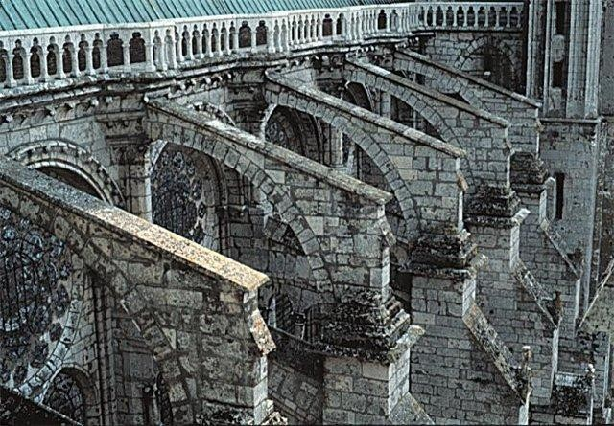
Аркбутан — это наружная каменная упорная
арка, которая передает распор сводов главного
нефа на опорные столбы, отстоящие от основного корпуса здания — контрфорсы.
Завершается аркбутан наклонной плоскостью по направлению
ската кровли.
Аркбутан

Slide 11
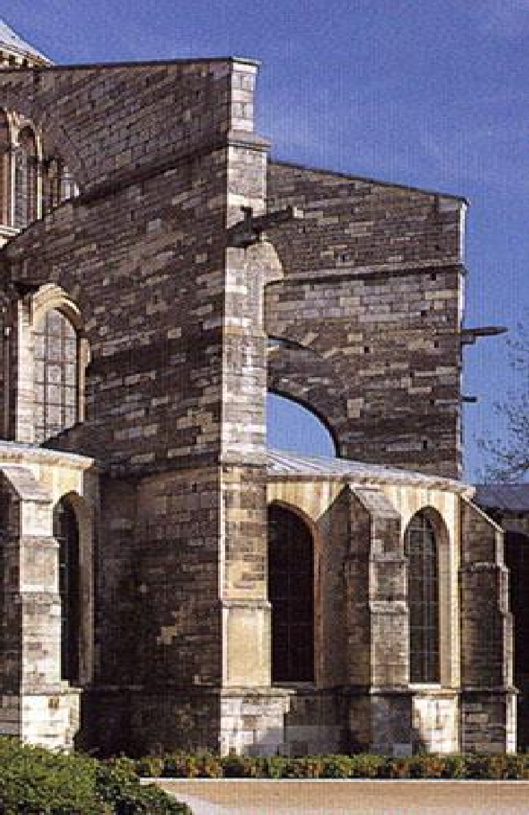
Контрфорс — в готике вертикальная конструкция, мощный столб, способствующий устойчивости стены тем, что своей массой противодействует распору сводов. В средневековой архитектуре догадались не прислонять его к стене здания, а вынести его наружу, на расстояние в несколько метров, соединив со зданием перекинутыми арками — аркбутанами.
Этого было достаточно для эффективного переноса нагрузки со стены на опорные колонны. Внешняя поверхность контрфорса могла быть вертикальной, ступенчатой или непрерывно наклонной.
Контрфорст

Slide 12
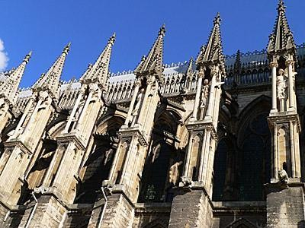
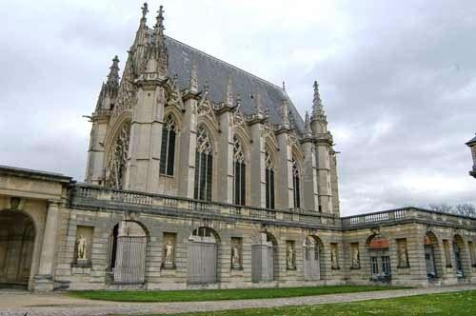
Пинакли
Контрфорст ы

Slide 13
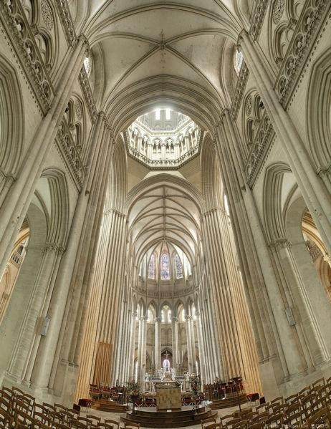
В готической архитектуре была изобретена новая, неизвестная в прошлом конструкция свода, отличающаяся исключительной легкостью, ажурностью и многообразием форм.
Готический собор в Кутансе, Франция

Slide 14
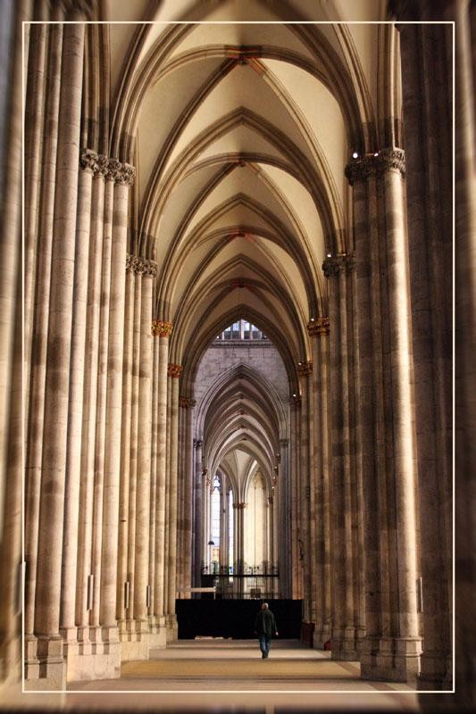
В конструкцию свода включалась система несущих арочек из особого прочного камня-нервюрами.

Slide 15
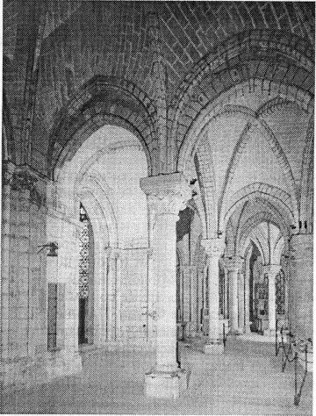
Нервюрные перекрытия церкви Сен Дени. Париж.

Slide 16
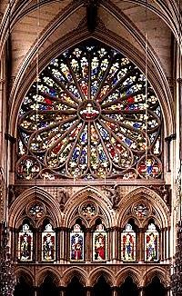
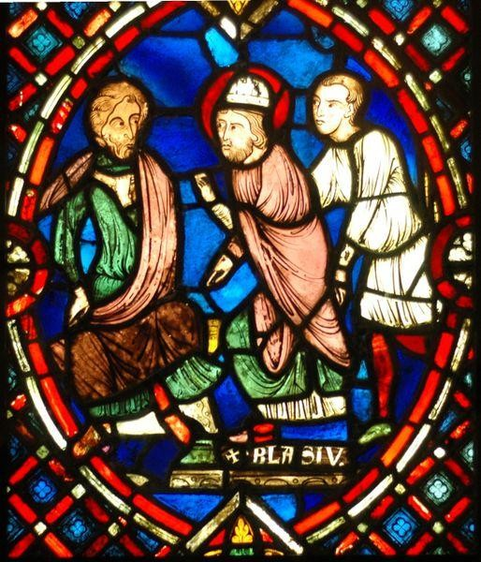
ОФОРМЛЕНИЕ СОБОРОВ
Особенными и самыми прекрасными украшениями соборов служили витражи. Великолепие этих произведений живописи бесспорно.
Переливающиеся всеми цветами радуги, сверкающие под светом солнца они играют роль драгоценных камней.
Секрет долговечной яркости и сияния витражных окон не разгадан до сих пор, что окутывает их легкой таинственной дымкой.

Slide 17
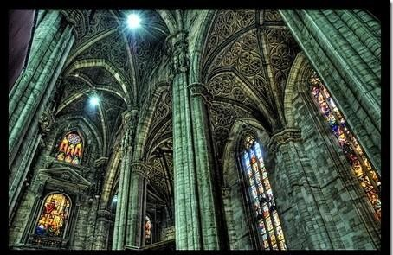
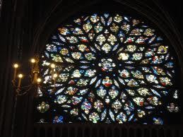
ОФОРМЛЕНИЕ СОБОРОВ
В отличие от романского стиля, в готических соборах вертикаль становится окончательно преобладающей, для чего используются треугольные вимперги – шпили над порталами и окнами, маскирующие горизонтальные разделения фасадов.
Витраж заменяет традиционную роспись и мозаику, вся стена превращается в огромное окно. В готических витражах преобладают красные, синие и фиолетовые краски, а также черный, оранжевый, белый цвета. Переплеты витража имели принципиальное значение – своими узорами они снимали ощущение плоской стены. Готические художники умело уничтожали конструктивность, ощущения целостности и замкнутости.

Slide 18
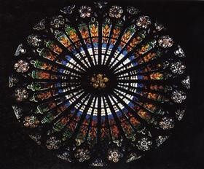
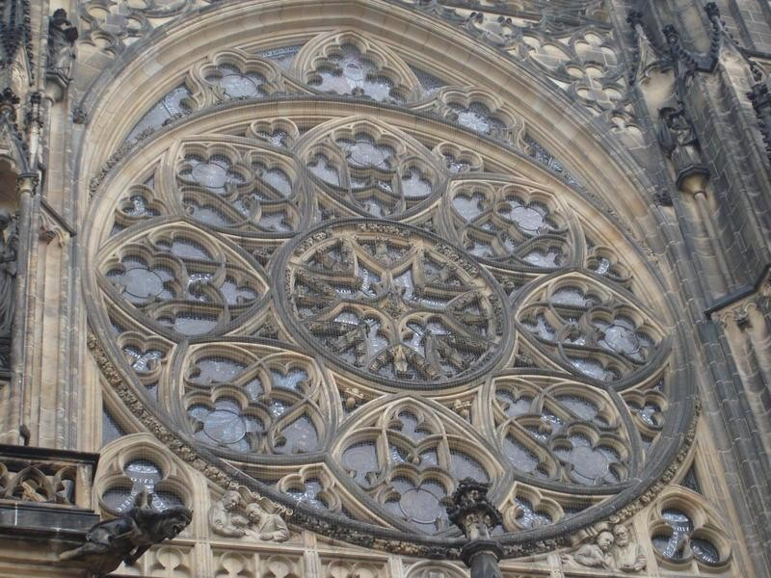
ОФОРМЛЕНИЕ СОБОРОВ
«Роза» — так
называют большое круглое окно в центре собора.
Название подобрано не случайно.
Нежными лепестками служит круговой узор, исходящий из центра окна. Конечно стекло
«розы» являет собой бесподобное сочетание сверкающих красок.

Slide 19
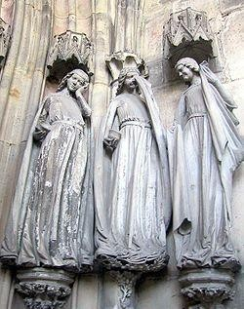
Витраж
Скульпту ра

Slide 20
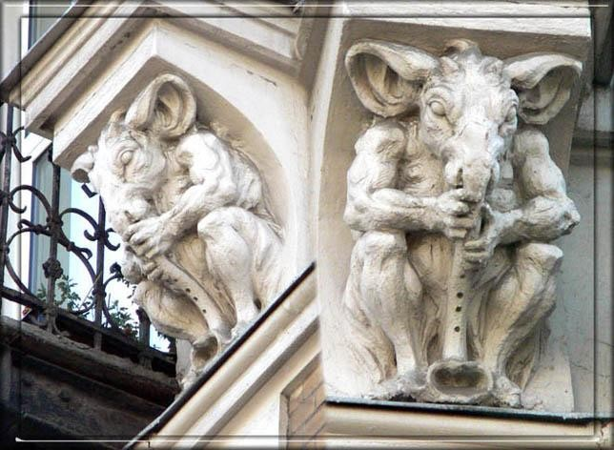
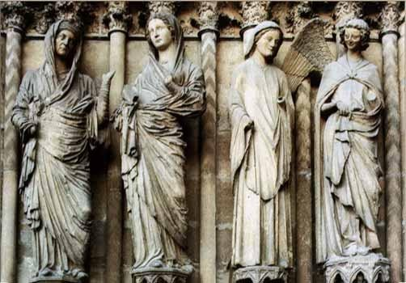
ОФОРМЛЕНИЕ СОБОРОВ
Повсюду, где только возможно, вводится скульптура.
Характерно, что в скульптурные ансамбли включаются фигуры фантастических чудовищ - химер.
Эти чудовища были данью церковникам, которые яростно сопротивлялись возникновению наук в поздний период средневековья (XIII - XIV вв.).

Slide 21
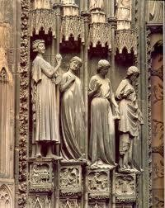
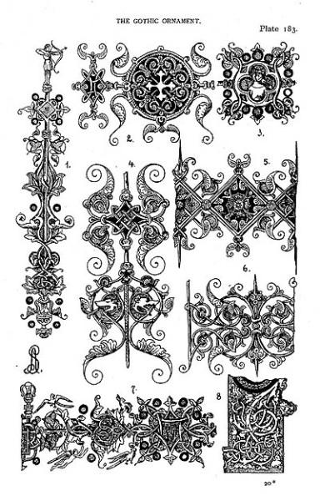
Скульптура и орнамент отрываются от плоскости стены и становятся все более натуралистичными. В большинстве статуй появляется особенный изгиб, очень мягкая, пластичная линия, получившая название
«Готической кривой». К раскрашенным статуям относились, как к живым : фигурам святых поклонялись, а изображения адских сил и фантастических чудовищ наводили ужас.
С готической скульптурой связано искусство деревянных резных алтарей. Они открывались, состояли из нескольких створок, украшенных скульптурой, ярко расписывались и золотились. Интерьеры дополнялись резной деревянной мебелью.
В основе готического орнамента лежали простые фигуры – круг, треугольник, вычерчиваемые с помощью линейки и циркуля. Орнамент, построенный на сочетании этих фигур, называется масверк (от нем. работа по нанесенным размерам).

Slide 22
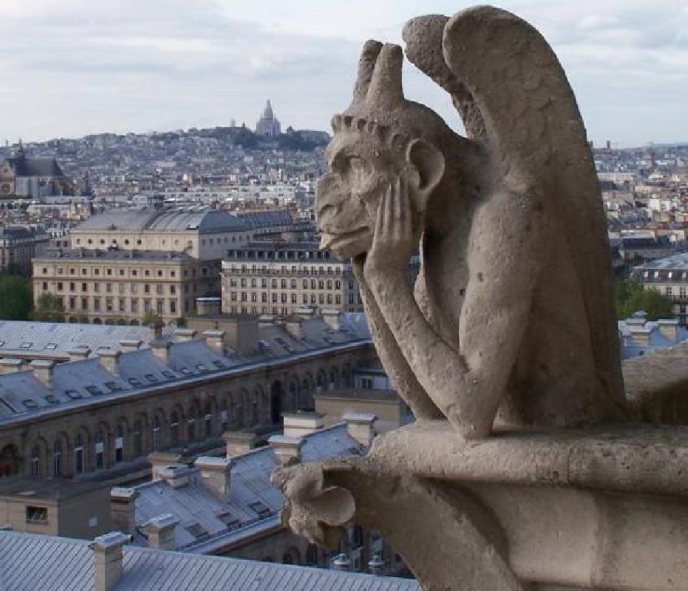
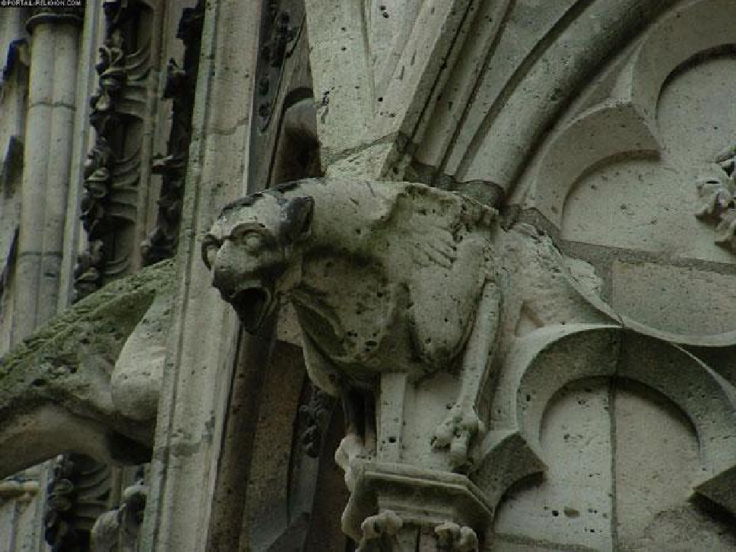
Внешнюю часть собора украшают различные Химеры и Гаргульи.

Slide 23
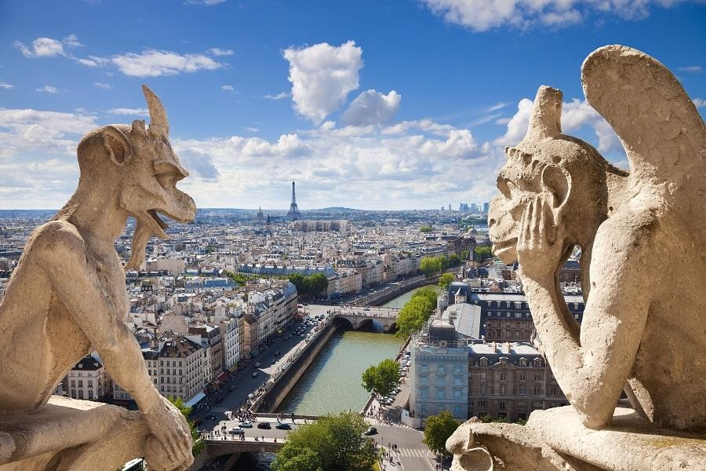
Крыша собора Парижской Богоматери. Отсюда прекрасно видно другой символ Парижа и Франции - Эйфелеву башню, а также реку Сена.

Slide 24

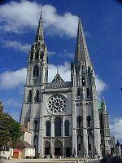
ФРАНЦИЯ
Наиболее известные готические соборы Франции – Сен-
Дени, Шартрский, Амьенский, Руанский, Реймсский и, конечно, Нотр-Дам-де-Пари.
Церковь монастыря Сен-Дени, созданная по проекту
аббата Сугерия, считается первым готическим
архитектурным сооружением. При её постройке были
убраны многие опоры и внутренние стены, и церковь приобрела более грациозный облик по сравнению с
Реймсский собор
романскими «крепостями бога».
Реймсский собор (слева вверху) был заложен в начале
XIII в. На месте сгоревшего прежнего, романского, служившего на протяжении веков местом коронации
французских королей. Ффасад полностью покрыт
рельефами, витражи оказывают неизгладимое
впечатление на очевидцев.
Собор Парижской Богоматери – настоящая визитная
карточка готической архитектуры, «Застывшая музыка»,
как говорил Гете. Это невероятное по своей красоте
сооружение, словно замок Фата-Морганы
возвышающееся над берегом сены, окруженное
благоухающими розовыми садами, покорило сердце не
одного гения.
Шартрский собор

